Slide 1
Exceptionelle udfald, meningsmålinger og konfidensintervaller

Slide 2
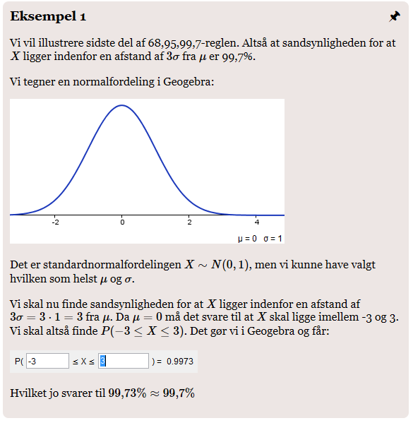

Opgave 1
Vi sætter $μ=0$ og $σ=1$.
Udregn $μ−2σ$ og $μ+2σ.$
Benyt GeoGebra-filen: Normalfordelingen til at bestemme sandsynligheden for, at X ligger inden for en afstand af 2 spredninger fra middelværdien:
Dvs. Bestem $P(μ−2σ≤X≤μ+2σ)$.
3) Bestem sandsynligheden for at X ligger inden for en afstand af 1 spredning fra middelværdien:
Dvs. Bestem $P\left(μ−σ≤X≤μ+σ\right).$

Slide 3
Andele i normalfordelingen

Slide 4
Normalfordeling

Slide 5
Bionomialfordelingen og normalapproksimation
Opgave 2
Åben Maple-filen: normalapprox
Lav opgaverne i Maple-filen.
- Der er lavet skydere i Maple-filen. I skal genindlæse kommandoerne ved at trykke Enter i de enkelte matematik-felter i filen. Husk også with(Gym).

Slide 6
Exceptionelle udfald og normaludfald

Slide 7
Binomialfordelingen - Vi overtager ideen om normale udfald og exceptionelle udfald fra normalfordelingen og lader det gælde for binomialfordelingen.

Slide 8
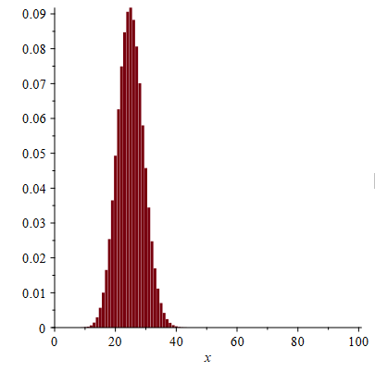
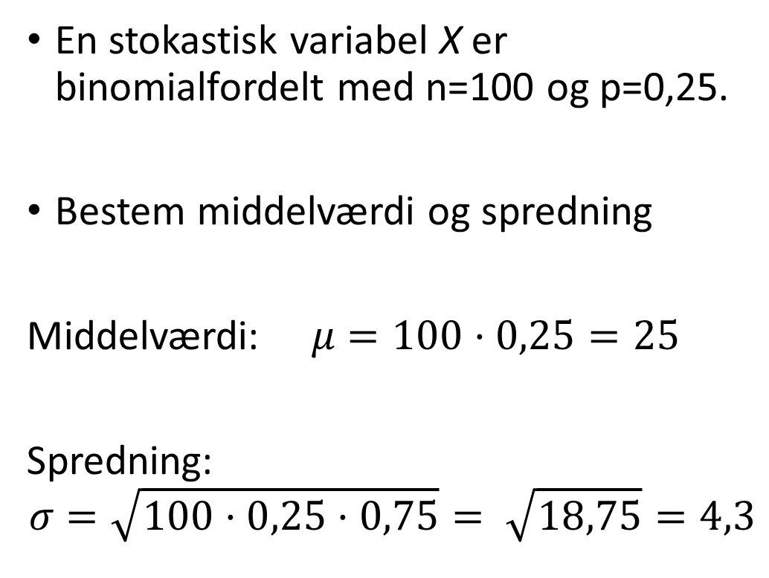
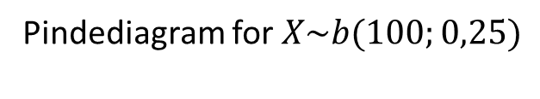
Eksempel
En stokastisk variabel X er binomialfordelt med n=100 og p=0,25.
Bestem middelværdi og spredning
Middelværdi: $μ=100·0,25=25$
Spredning:
$$σ=\sqrt{100·0,25·0,75}= \sqrt{18,75}=4,3$$
Pindediagram for $X\sim b(100;0,25)$

Slide 9
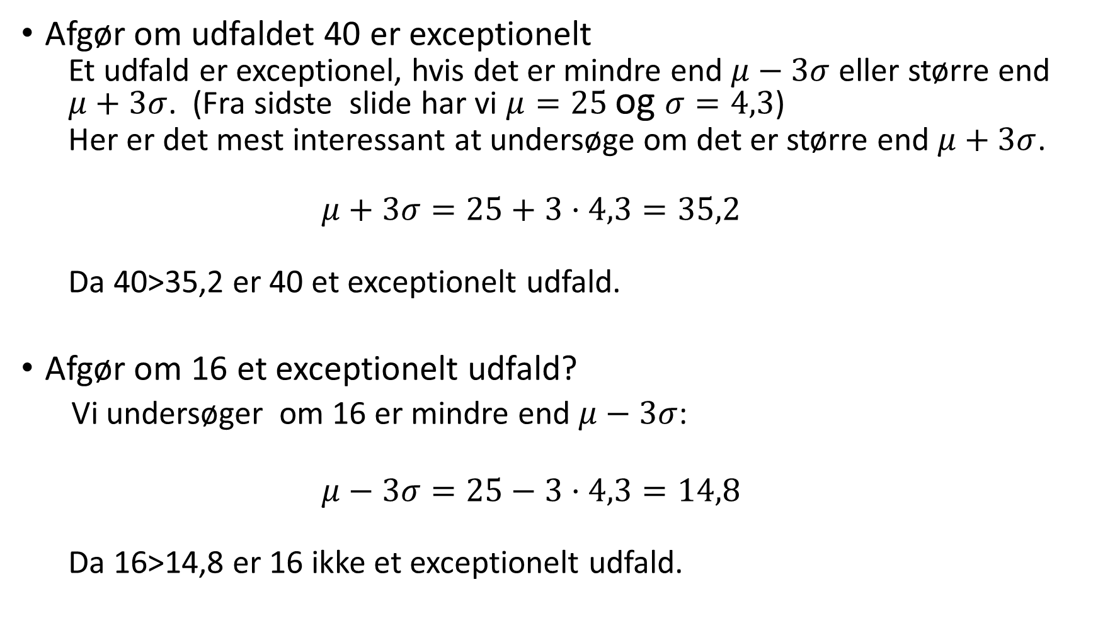
Afgør om udfaldet 40 er exceptionelt
Et udfald er exceptionel, hvis det er mindre end $μ−3σ$ eller større end $μ+3σ$. (Fra sidste slide har vi $μ=25$ og $σ=4,3$)
Her er det mest interessant at undersøge om det er større end $μ+3σ$.
$$μ+3σ=25+3·4,3=35,2$$
Da 40>35,2 er 40 et exceptionelt udfald.
Afgør om 16 et exceptionelt udfald?
Vi undersøger om 16 er mindre end $μ−3σ$:
$$μ−3σ=25−3·4,3=14,8$$
Da 16>14,8 er 16 ikke et exceptionelt udfald.

Slide 10
Opgave 3
En stokastisk variabel er binomialfordelt med n=150 og p=0,35.
a) Bestem middelværdi og spredning.
b) Afgør om 32 er et exceptionelt udfald.
c) Afgør om 69 er et exceptionelt udfald.

Slide 11
Opgave 4
En stokastisk variabel er binomialfordelt med n=100 og p=0,2.
a) Afgør om 35 og 9 exceptionelle udfald.

Slide 12
Normale udfald
95,5%

Slide 13
Konfidensintervaller

Slide 14
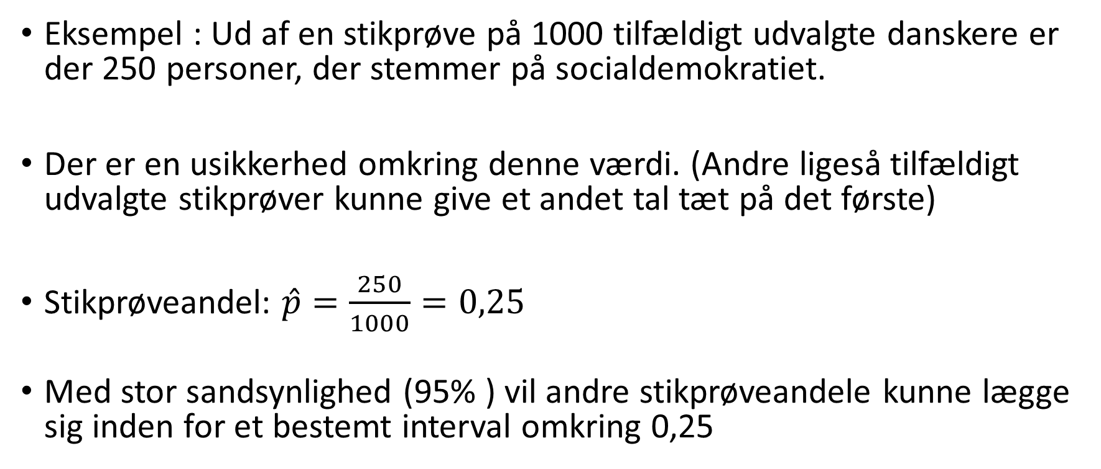
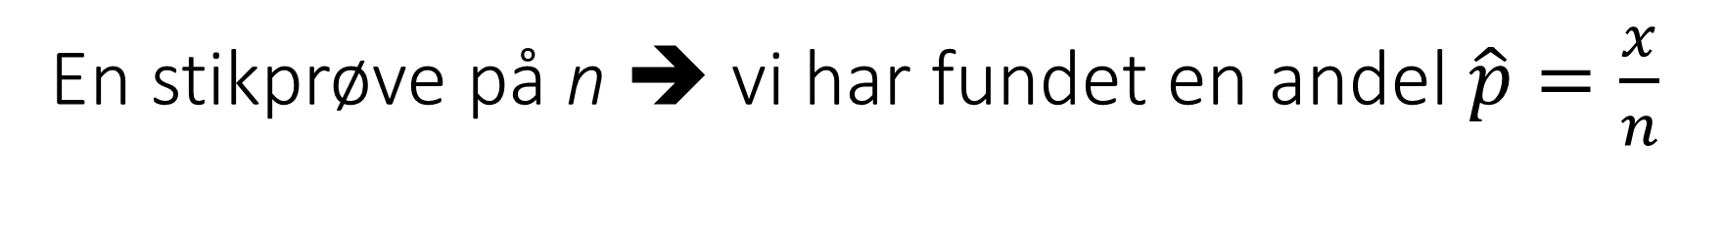
En stikprøve på n ➔ vi har fundet en andel $\hat{p}=\frac{x}{n}$
Eksempel : Ud af en stikprøve på 1000 tilfældigt udvalgte danskere er der 250 personer, der stemmer på socialdemokratiet.
Der er en usikkerhed omkring denne værdi. (Andre ligeså tilfældigt udvalgte stikprøver kunne give et andet tal tæt på det første)
Stikprøveandel: $\hat{p}=\frac{250}{1000}=0,25$
Med stor sandsynlighed (95% ) vil andre stikprøveandele kunne lægge sig inden for et bestemt interval omkring 0,25

Slide 15
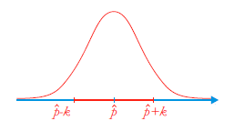
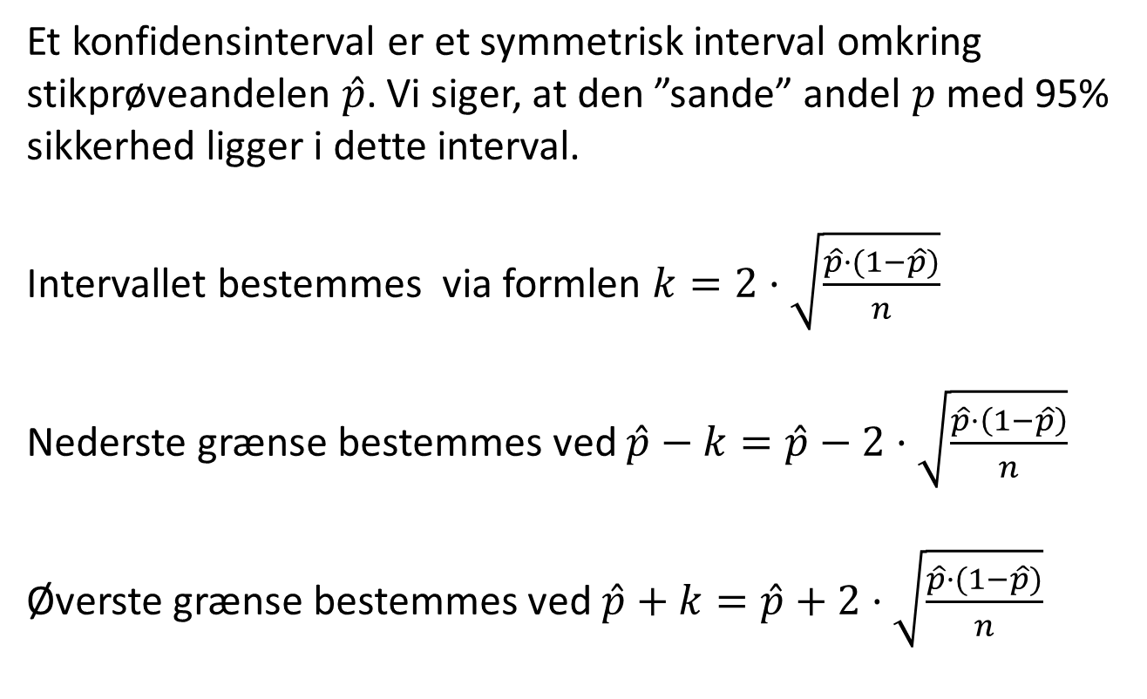
Konfidensinterval
Et konfidensinterval er et symmetrisk interval omkring
stikprøveandelen $\hat{p}$. Vi siger, at den ”sande” andel $p$ med 95%
sikkerhed ligger i dette interval.
Intervallet bestemmes via formlen $k=2·\sqrt{\frac{\hat{p}·(1−\hat{p})}{n}}$
Nederste grænse bestemmes ved $\hat{p}−k=\hat{p}−2·\sqrt{\frac{\hat{p}·\left(1−\hat{p}\right)}{n}}$
Øverste grænse bestemmes ved $\hat{p}+k=\hat{p}+2·\sqrt{\frac{\hat{p}·(1−\hat{p})}{n}}$

Slide 16
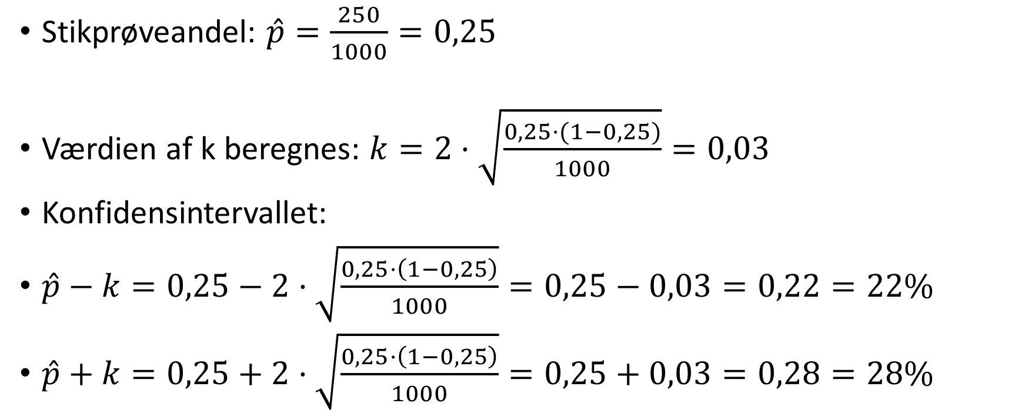
Konkret udregning af konfidensinterval
Stikprøveandel: $\hat{p}=\frac{250}{1000}=0,25$
Værdien af k beregnes: $k=2·\sqrt{\frac{0,25·(1−0,25)}{1000}}=0,03$
Konfidensintervallet:
$\hat{p}−k=0,25−2·\sqrt{\frac{0,25·\left(1−0,25\right)}{1000}}=0,25−0,03=0,22=22\%$
$\hat{p}+k=0,25+2·\sqrt{\frac{0,25·\left(1−0,25\right)}{1000}}=0,25+0,03=0,28=28\%$

Slide 17
Dvs. den ”sande” andel vil med 95% sandsynlighed ligge inden for intervallet 22% til 28%.
I 2015 var der 26,3%, som stemte på Socialdemokratiet. Selvom der så nu er målt en stikprøve på 25%, så er usikkerheden på dette så stor at vi ikke kan sige, at vælgertilslutningen er ændret.

Slide 18
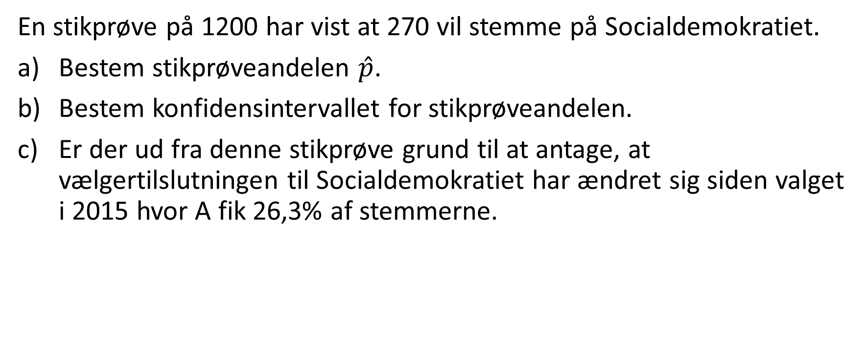
Opgave 6 (samme som i notesæt)
En stikprøve på 1200 har vist at 270 vil stemme på Socialdemokratiet.
Bestem stikprøveandelen $\hat{p}$.
Bestem konfidensintervallet for stikprøveandelen.
Er der ud fra denne stikprøve grund til at antage, at vælgertilslutningen til Socialdemokratiet har ændret sig siden valget i 2015 hvor A fik 26,3% af stemmerne.

Slide 19

Opgave 7
En stikprøve blandt 1300 gymnasielever har vist at 1152 er imod de nye fraværsregler.
Bestem stikprøveandelen $\hat{p}$.
Bestem konfidensintervallet for stikprøveandelen.

Slide 20
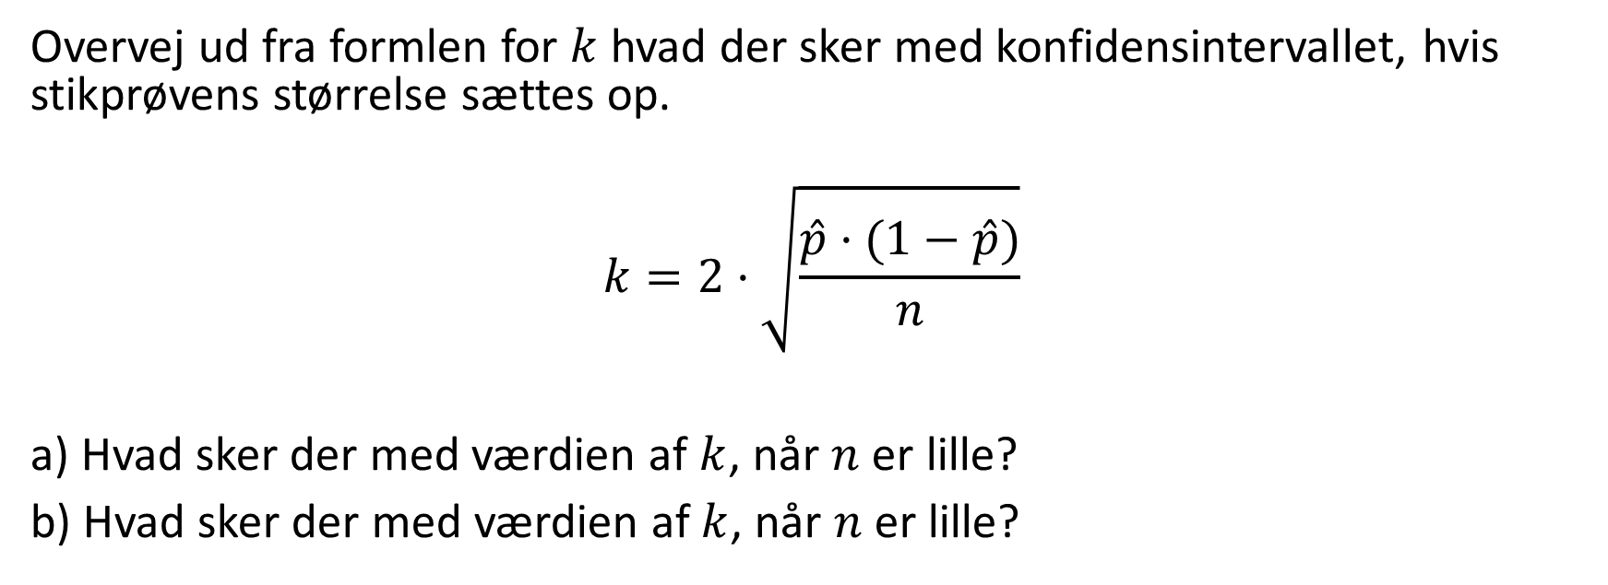
Opgave 8
Overvej ud fra formlen for $k$hvad der sker med konfidensintervallet, hvis stikprøvens størrelse sættes op.
$$k=2·\sqrt{\frac{\hat{p}·(1−\hat{p})}{n}}$$
a) Hvad sker der med værdien af $k$, når $n$ er lille?
b) Hvad sker der med værdien af $k$, når $n$ er lille?

